Slide 1
7. Textmodell – Texttypologie
7.1 Wesen der Texttypologie
7.2 Ansätze zu einer Texttypologie
7.3 E. U. Grosse, H. Isenberg, W. Heinemann/
D. Viehweger: Texttypologien und Weiterführung

Slide 2
type (Typus)
token (Zeichen)
bottom up
top down
M. Bierwisch
E. Gülich / W. Raible (1972): Textsorten.
Differenzierungskriterien aus linguistischer Sicht. Frankfurt am Main
S. J. Schmidt
W. U. Dressler
Marfurt
Ermert
Wuunderlich
Henne / Rehbock
Grosse
Isenberg

Slide 3
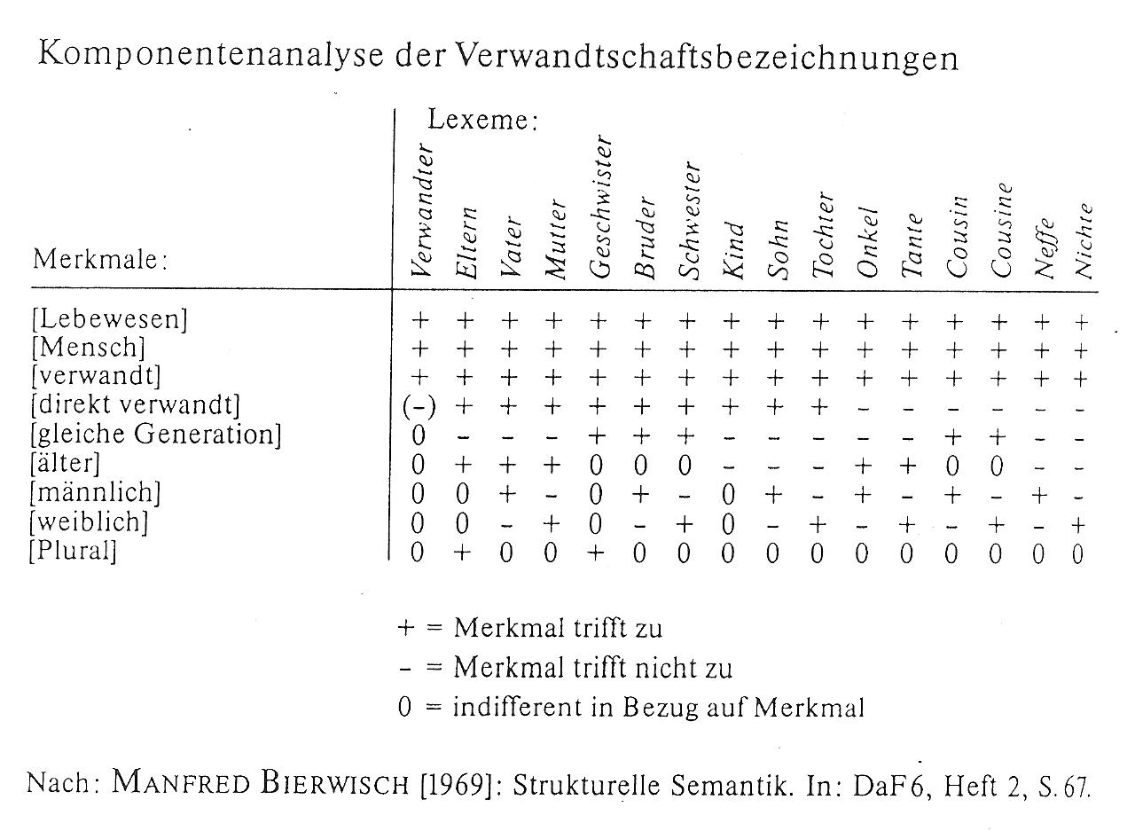

Slide 4
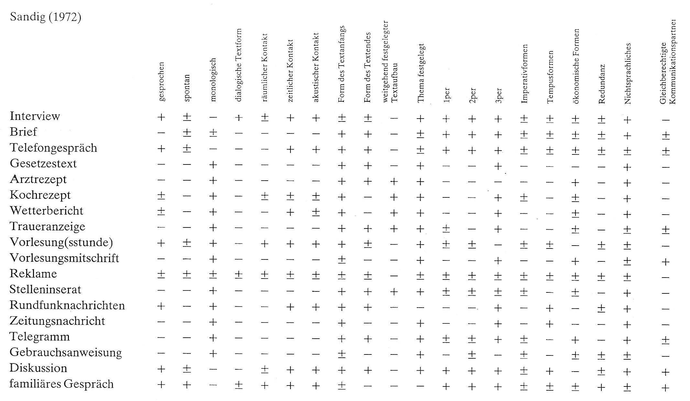

Slide 5
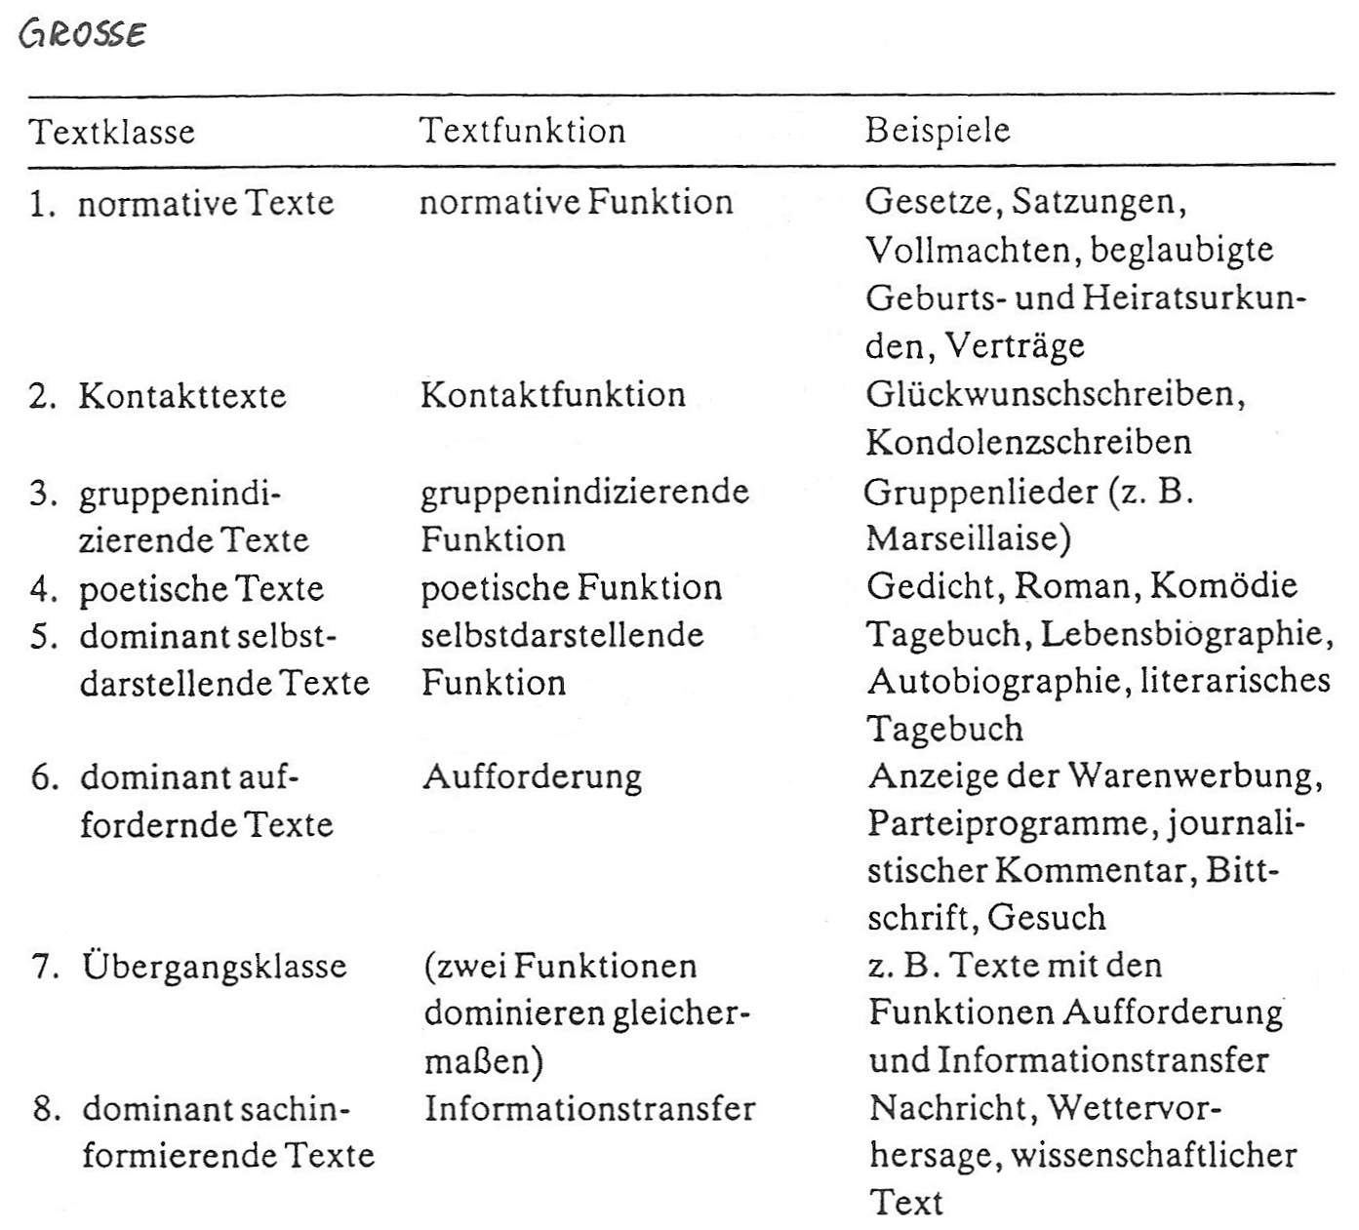

Slide 6
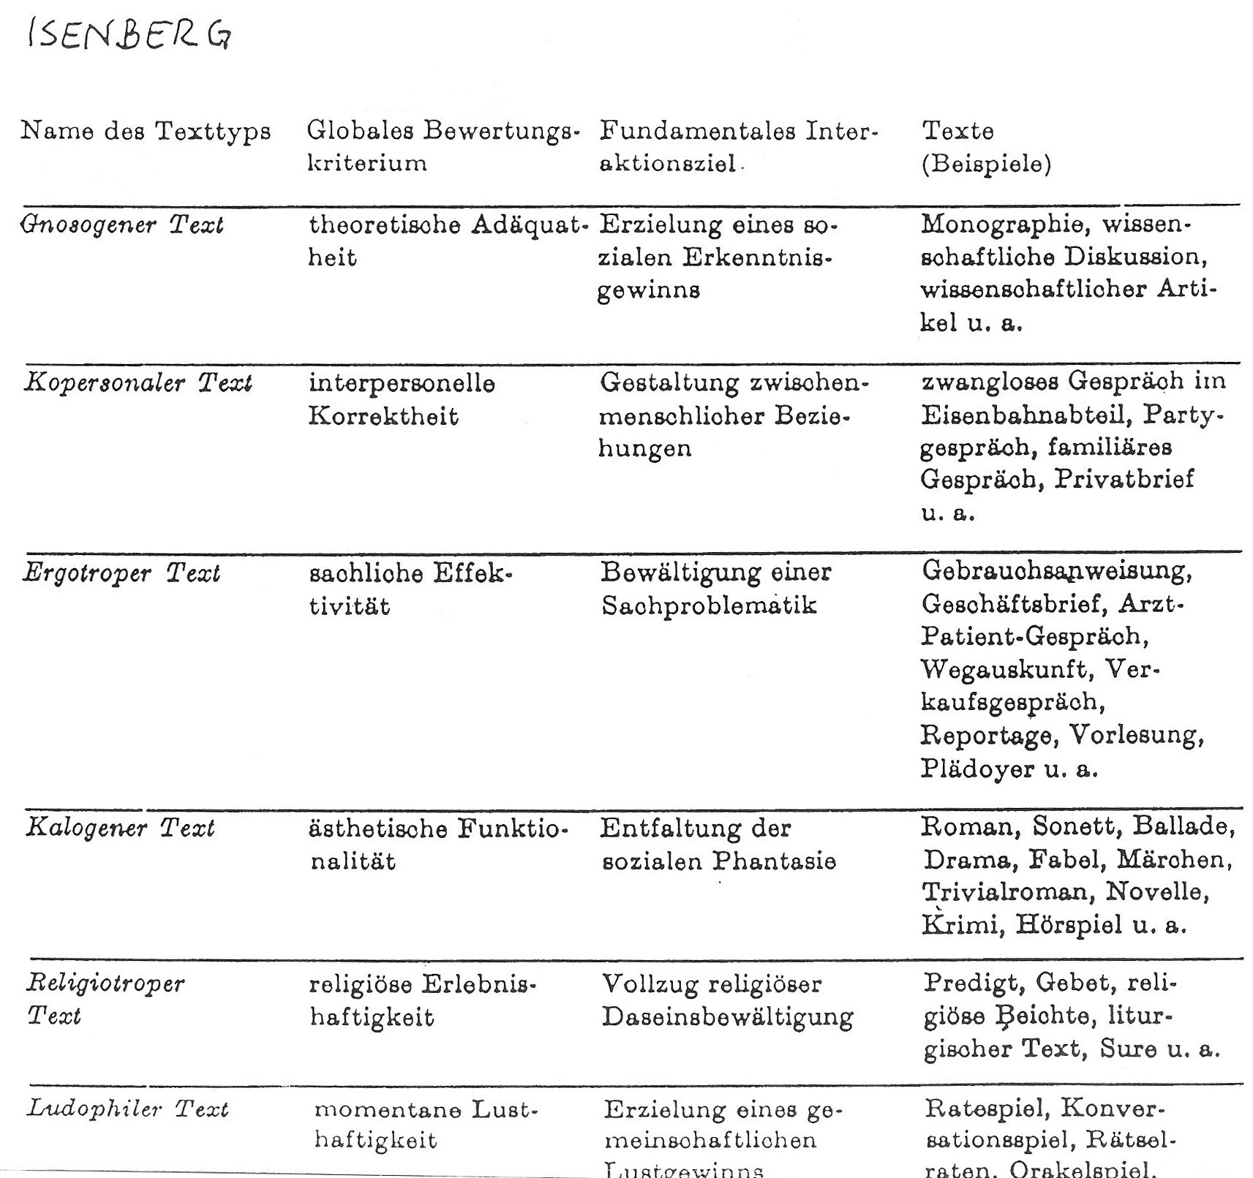

Slide 7
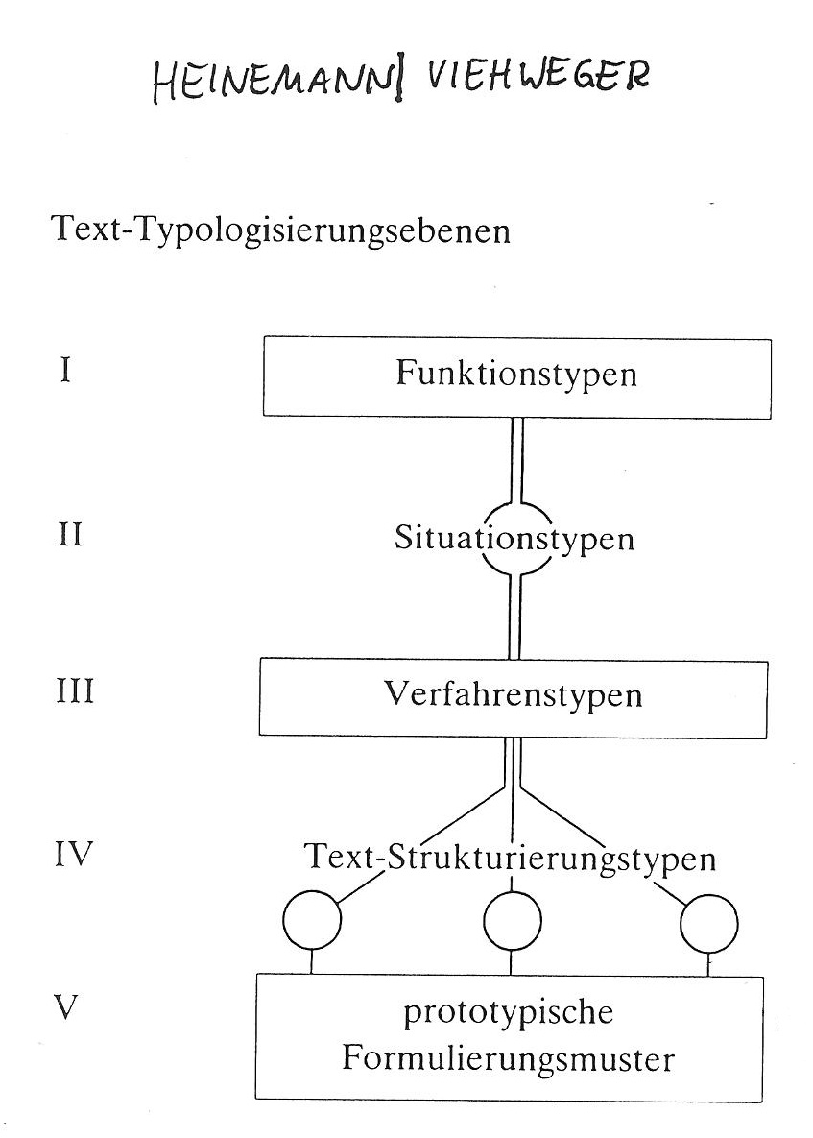

Slide 8
Basistextsorte
Spruch
Spruchtextsortenfamilie
z.B. Gruppe politischer, religiöser, spielerischer, alltagsweltlicher Spruchtextsorten
Spruchtextsorte
z.B. politische Spruchtextsorten: Slogan, Losung, Protestparole, Demo-Spruch, Graffito
Spruchtextexemplar
Slogan der CDU/CSU 2003
„Besser für die Menschen“

